Slide 1
hbo5 - Informatica
oman-biodiversity.com

Slide 2
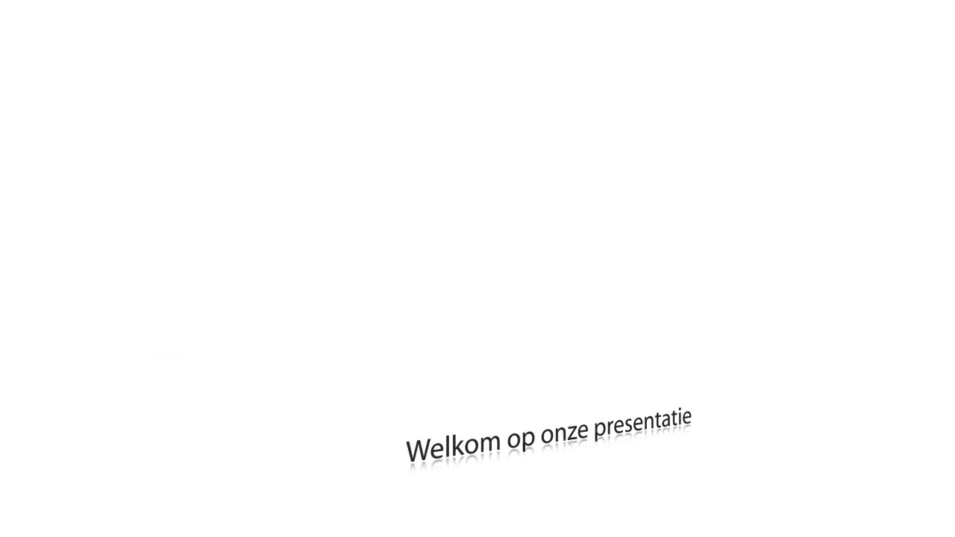

Slide 3
Agenda
Inleiding - projectvoorstelling
User Interface – webapplicatie voor administrators
Front-end
Client side validation
Controllers & services + server side validation
DAL
Database
User interface – webapplicatie voor eindgebruikers

Slide 4
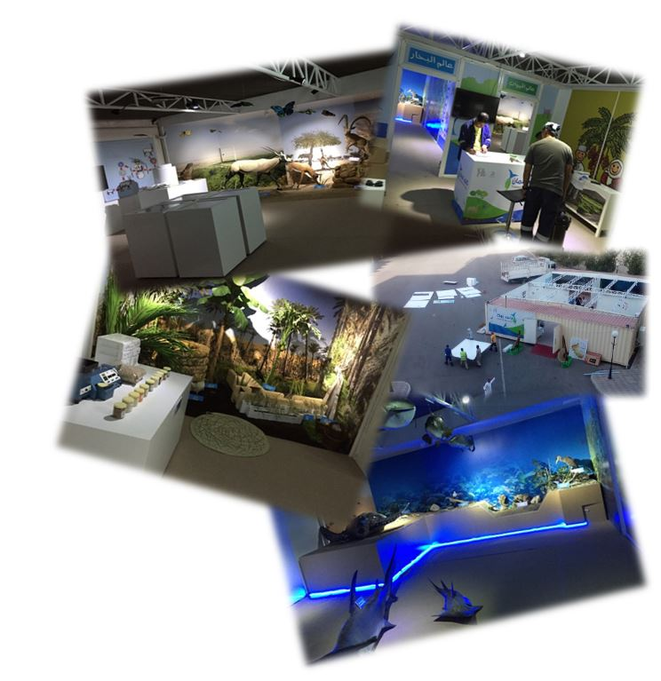
Wat hield dit project in?
Een mobiele tentoonstelling over de fauna & flora in Oman, voor kinderen tussen 8 en 12 jaar. De tentoonstelling was openbaar en vond plaats op verschillende universiteitscampussen.

Slide 5
Algemene flow van het project
Framework: AGILE / KANBAN
1 sprint = 2 weken
Begin: 8 febr. 2015 Online: 8 maart 2015 Laatste major change: 15 maart 2015
Sprint 1 |Tom|
Userstories
Sprint 3 |Bert|
Sprint 2 |Eric|
Sprint 4|Lenny|
Sprint 5 |Oualid|
Webapp users (start + launch)
API integratie
Documentie opstarten
Databank
Launch admin webapp!
Admin webapp (opbouw)
Admin webapp (start)
Bugfixes
Bugfixes
Webapp voor users (start)
Requirements webapp users
Responsive design
Presentatie concretiseren
Rollen vastleggen

Slide 6
Gebruikte technologieën
Webapps: | User | Admin
JAVA | X | X
AJAX | X | X
jQuery | X | X
Bootstrap | X | X
Javascript | X | X
JDBC | X | X
API’s | X | X
Bootbox |  | X
Chosen (jQuery plugin) |  | X
HTML & CSS | X | X
Admin app. = content georiënteerd
User app. = user experience georiënteerd

Slide 7
Film toevoegen – UI (geit verhaal)

Slide 8
Film toevoegen - AJAX

Slide 9
Film toevoegen – controllers/services

Slide 10
Film toevoegen – dal databank

Slide 11
Film toevoegen – via ajax naar de website voor users of admin

Slide 12

Bedankt voor uw aandacht
Indien er nog vragen zijn, kijken wij ernaar uit om deze te beantwoorden!

